Slide 1
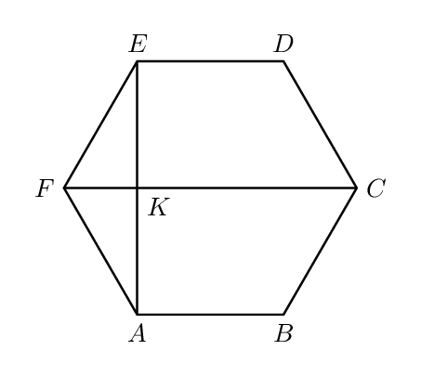
928：几何约束修复的四个步骤
输入：已生成的 TikZ 坐标与绘制线段；输出：通过结构保护与精度复验的修复代码
约束来自生成代码，不读取参考答案
01 解析主体几何，筛选数值候选
提取 7 个点、8 条线段；按 0.5° 容差得到 5 组近平行、
3 组近垂直候选，例如 BC∥EF、AF∥CD、AE⊥FC。
02 联合求解最小位移投影
以输入坐标为锚点迭代线性化求解：平行 u×v=0，垂直 u·v=0。
保持 K 在 EA、FC 上，并加入点对长度保护（权重 0.01）。
03 用结构限制筛选解，再写回代码
原图：六边形与交点 K
单点位移≤对角线 0.5%，已有边长变化≤1%，点在线段内顺序不变；
若冲突或超限，移除较弱候选重解；写回时统一保留 3 位小数。
相同测量项的参考误差 ↓
04 回读实际导出坐标并复验
指标 | 修复前 | 修复后
角度 MAE（°） | 0.1340 | 0.0939
比例 MRE（%） | 0.4547 | 0.2746
重查方向残差、位移与边长；失败则回退。此例 BC∥EF 偏差
0.4831° → 0.0025°；最大点位移动 0.097%，边长变化 0.276%。
离线评测公式（参考值仅用于评测）
MAEθ = (1/Nθ) ∑ᵢ |θ̂ᵢ − θᵢ| （°）
MREᵣ = (100/Nᵣ) ∑ⱼ |r̂ⱼ/rⱼ − 1| （%）
θ = arccos[(u·v)/(‖u‖‖v‖)] × 180/π
r = ‖pₐ − pᵦ‖ / ‖p𝒸 − p𝒹‖；带帽值为预测值。
本例前后均测得 28 个角度、32 个比例；方向残差与相对于参考的 MAE 是不同指标。
Notes:
928仅介绍确定性几何修复。来源：outputs/ours/stem/928_q_fig4/constraint_repair.json、geoagent/state/tikz_repair.py、optimize_relations.py、relation_candidates.py，及results/latest/structure.json。
解析生成TikZ：7命名点、8线段；5parallel+3perpendicular候选。候选仅来自程序数值几何。保护K在EA及FC上的两项incidence。将坐标按图形对角线归一化，以输入位置为锚点作最小位移投影；全点对长度保护权重0.01。迭代线性化并以最小二乘处理冗余约束，方向约束构成生成森林以去除依赖环。若求解失败或超限，按初始方向误差移除较弱候选。
输出3位小数，实际回读后重新检验位移、边长、点序和方向残差；编译失败时也回退。实际最大位移0.09676288%对角线，边长最大变化0.27605539%。BC∥EF方向偏差0.4830698845→0.0024657504度。参考MAE：0.1339839314→0.0938887479度；MRE：0.4546906808→0.2745565501%，前后同样28角度/32比例，覆盖率100%。本页不描述其他Agent环节。

Slide 2
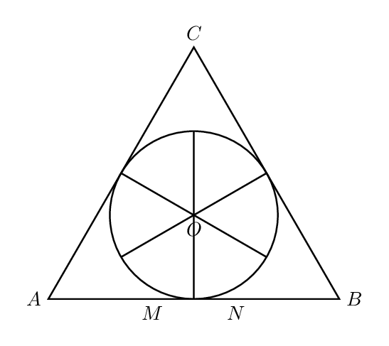



772：Critic 驱动的重建与局部精修
Supervisor 调度：CV → 几何证据状态 GES → TikZ → 后修复 → 编译／渲染 → Critic → 按需修图
01 测量图元并整理几何证据
02 生成、校验，交给 Critic
03 局部修改，再次编译复核
原图
CV 线段检测叠图
CV：检测 6 条直线、2 个圆候选；
主圆 O≈(271.8,302.2)，r≈118.4 px。
提取标签后查看原图，确认完整圆及线型。
v1：主体正确，端点略过圆周
v2：端点收回圆周，主体保持
TikZ 根据证据生成连接、样式与坐标。
编译和基础校验通过，得到 v1。
本例后修复无候选，保留坐标；
圆线连接细节交给 Critic 检查。
Critic 指出两条斜线及竖线上端越界。
TikZ 按圆心、半径修改端点，再编译。
复核：0.90 → 0.93，无剩余问题；
选择 v2，输出源码、PDF、PNG。
Geometry：整理为 14 个对象、10 条关系，
明确三角形、圆、内部线段与标签位置。
GES 保留来源、候选和冲突，供生成使用。
圆顶局部：修复前
圆顶局部：修复后
Critic 的作用：发现“主体已正确”
之后仍存在的圆线连接瑕疵。
端点径向偏差：约 4.5–6.1 px
→ 约 0–0.013 px（按源码复算）。
图示为历史案例回放：CV 叠图由当前工具重跑，v1/v2 由档案源码重编译；M/N 位置仍属估计，切点未独立核验。
Notes:
772历史10步流程：detect_lines(6)→detect_circles(2)→bind_point_labels→inspect_image→Geometry(14对象10关系2冲突)→TikZ generate/compile v1→Critic v1(score0.90,must_repair=true)→TikZ repair/compile v2→Critic v2(score0.93,must_repair=false,issues=[])→finish。来源：outputs/ablations/no_post_repair/stem/772_q_fig2/state.json及critic_report.json。当前后修复来源：outputs/ours/stem/772_q_fig2/constraint_repair.json，reason=no_candidates。
两圆候选中的主圆circle_01完整圆，O=(271.78,302.15)px，r=118.38px；circle_02为局部候选，Critic认为可能重复检测。Geometry最初要求端点在圆上，但生成指令继续携带原始略长线段端点，v1保留了越界。Critic定位圆周附近端点，TikZ在v2按r=2.015 TikZ单位与O=(4.626,3.145)重写端点；主体、标签未改。
本页CV叠图是当前detect_lines对同一原图的确定性重跑，不是历史执行截图。v1/v2图片均从档案保存的原始TeX重新编译，并用frame_like_original置于同一画布，不重新调用模型。圆顶局部为同一图的原生裁切放大。径向残差按代码坐标直接计算(|P-O|-r)/0.017021：v1各端点Vt=4.876px，D1a=6.090px,D1b=4.511px,D2a=5.019px,D2b=5.581px；v2为0或约0.013px。源码变换比例及3位小数造成微小误差。这是内部端点相对于生成圆周的残差，不是参考数据集角度/长度比指标，Critic分数为启发式。
限制：M、N仅按标签大致位置估计为AB上的点，相切未经独立核验。当前代码额外包含可靠CV坐标程序化传递功能，但历史档案没有该机制，因此该回放不证明新机制效果。默认pipeline顺序如页首：Supervisor调度CV与Geometry，TikZ生成后执行坐标契约/确定性后修复，编译/渲染和Critic；Critic需要修复时回到TikZ或重测。

